Slide 2
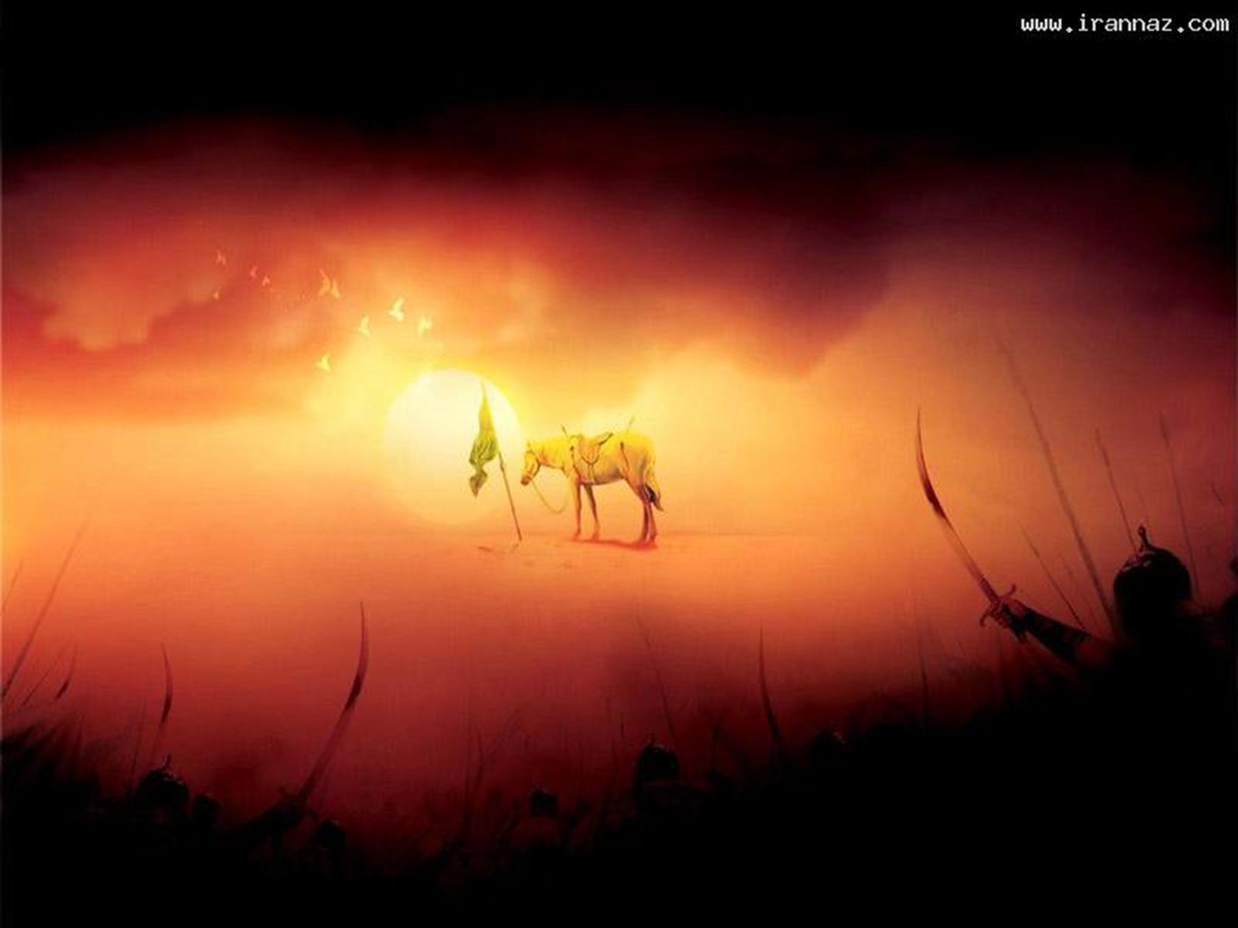

Slide 12
زیارت حضرت سید الشهداء؟ع؟ در روز عاشوراء:‏

Slide 13
زیارت حضرت سید الشهداء؟ع؟ در روز عاشوراء:‏

Slide 14
زیارت حضرت سید الشهداء؟ع؟ در روز عاشوراء:‏

Slide 15
زیارت حضرت سید الشهداء؟ع؟ در روز عاشوراء:‏

Slide 16
زیارت حضرت سید الشهداء؟ع؟ در روز عاشوراء:‏

Slide 17
زیارت حضرت سید الشهداء؟ع؟ در روز عاشوراء:‏

Slide 18
زیارت حضرت سید الشهداء؟ع؟ در روز عاشوراء:‏

Slide 19
زیارت حضرت سید الشهداء؟ع؟ در روز عاشوراء:‏

Slide 20
زیارت حضرت سید الشهداء؟ع؟ در روز عاشوراء:‏

Slide 21
زیارت حضرت سید الشهداء؟ع؟ در روز عاشوراء:‏

Slide 22
زیارت حضرت سید الشهداء؟ع؟ در روز عاشوراء:‏

Slide 23
زیارت حضرت سید الشهداء؟ع؟ در روز عاشوراء:‏

Slide 24
زیارت حضرت سید الشهداء؟ع؟ در روز عاشوراء:‏

Slide 26
جایگاه منافقان

Slide 27
فرجام شانئان

Slide 28
ملاحظه شد که...

Slide 30
تعبیری تفخیمی برای اعطای کوثر

Slide 31
واژه‌های قرآنی برای تعبیر از «بخشیدن»

Slide 33
تعبیر برای کتاب ، حکمت و ملک عظیم

Slide 34
کافران هم مورد ایتاء خدا واقع می‌شوند

Slide 35
عذاب شدگان و ایتاء

Slide 36
تعبیر ایتاء برای قرآن

Slide 37
کاربرد وسیع ایتاء در قرآن

Slide 39
دو موضوع مورد توجه

Slide 40
کاربرد وسیع این تعبیر در قرآن

Slide 41
هر خیری نازل شدنی است

Slide 42
نزول پیامبر خدا؟ص؟ و امیر ابرار

Slide 43
دلالت عبارتِ: <وَاݗتَّبَعُوا اݗلنُّورَ اݗلَّذِی أُنْزِلَ مَعَهُ>

Slide 44
به منطق کتاب خدا

Slide 45
نزول کتاب بر پیامبران و بر مردم

Slide 46
باید توجه داشت که...

Slide 48
کاربرد ألقینا نیز وسیع است

Slide 49
آیات بسیاری برای إلقاء وجود دارد

Slide 50
دلالت آیات کتاب خدا...

Slide 51
القاء برای به کناری نهادن

Slide 52
القای حضرت مسیح در رحم حضرت مریم

Slide 53
کلمة الله و روح منه

Slide 54
روح خداوند نیز القاء شدنی است

Slide 56
تعبیری چشم آشنا

Slide 57
بخشیدن رحمت

Slide 58
بخشیدن حکمت

Slide 59
بخشیدن ملک

Slide 60
دختر یا پسر به خواست خدا

Slide 61
برای فرزند دادن

Slide 62
برادر قرار دادن و تعبیر هبه

Slide 64
تاریخچۀ این تعبیر در قرآن

Slide 65
تعبیر سورۀ کوثر

Slide 66
تعبیر دوم، در مورد پیامبر خدا

Slide 67
دو احتمال برای رضایت پیامبر خدا

Slide 68
اعطایی بسیار عظیم

Slide 69
سومین تعبیر و اعطای آفرینش به...

Slide 70
تعبیری با فعل امداد

Slide 71
عطای پروردگار به حضرت سلیمان

Slide 73
همگی با واسطه انجام می‌شود

Slide 74
واژه‌های انزال و تنزیل

Slide 75
کتاب را روح القدس نازل می‌کند

Slide 76
روح الامین حامل وحی خدا

Slide 77
حامل یا حاملان وحی الهی

Slide 78
القای کلمة الله به وسیلۀ واسطه

Slide 79
واسطه ، روحی از خداوند

Slide 80
مقدمه برای بررسی واژۀ ایتاء

Slide 81
خدا و رسول خدا بی نیاز می‌کنند

Slide 82
ضمیر مفرد، مرجع ضمیر تثنیه

Slide 83
دو فعل رخ داده است

Slide 84
احتمالهای مختلف در مورد این فعل

Slide 85
احتمالهای مختلف در مورد این فعل

Slide 86
احتمالهای مختلف در مورد این فعل

Slide 87
فضل فقط از خدا

Slide 88
فضل از رسول خدا، نسبتش به خدا

Slide 89
خدا از طریق رسولش این کار را انجام می‌دهد

Slide 90
بخشی خدا، بخشی رسول خدا

Slide 91
هر یکی بی‌نیاز کند به دیگری نسبت داده می‌شود

Slide 92
هر یک درست باشد...

Slide 93
ایتاء خدا و رسول خدا

Slide 94
فضل از خداست

Slide 95
دو فعل رخ داده است

Slide 96
در آینده نیز دو فعل رخ می‌دهد

Slide 97
یک ایتاء است

Slide 98
این ایتاء در عالم خارج به پیامبر نسبت دارد

Slide 99
شاهدی بر صحت مطلب ارائه شده

Slide 100
داوری توسط رسول خدا انجام می‌شود

Slide 101
یکی از قرینه‌ها

Slide 102
قرینۀ دیگر

Slide 103
ایتاء با واسطه انجام می‌شود

Slide 104
ایتاء کتاب و حکمت، تعبیر قرآنی است

Slide 105
انزال کتاب و حکمت نیز قرآنی است

Slide 106
همه با واسطه انجام می‌شود

Slide 107
پس باید حکم کرد که

Slide 109
دو مورد از سه مورد، مربوط به رسول خدا

Slide 110
اشاره به اعطای سورۀ کوثر

Slide 111
اعطای خلقت به تمام آفریده‌ها

Slide 112
اعطینا بدون واسطه انجام می‌شود

Slide 113
اعطا بدون واسطه انجام می‌شود

Slide 114
حمل کوثر فقط توسط پیامبر رحمت

Slide 115
وزن کوثر در آفرینش

Slide 116
اعطای کوثر با دست خدا

Slide 117
مقایسۀ حضرت خدیجه؟سها؟ و حضرت مریم؟سها؟

Slide 118
تفاوتی بزرگ و غیر قابل تصور

Slide 120
پیامبر خدا باید به اسراء برود

Slide 121
اسراء پیامبر رحمت

Slide 122
خدا دست پیامبرش را گرفت

Slide 123
دست پیامبر به دست خدا بود که...

Slide 124
مقتل حضرت سید الشهداء علیه السلام

